Slide 1
클래스
전투 효용성
클래스 분류를 통해 우리는 ‘게임을 위한 역할 분담 놀이‘

Slide 2
장수 3명 추가
고구려 – 을지문덕
신라 – 김흠순
백제 – 윤충
사용 무기(검, 활, 장창, 대도는 제외해줘.)
근거리/중거리/원거리
E 키로 잡아 던지기
필살기

Slide 3
클래스
클래스별로 못 하는 것이 명확해야 한다.
  그래야 다른 클래스들이 필요해지니까.
안전 + 위험 + 공략 영역 => 정량적인 효용성 확보
  탱 힐 딜 메이즈
  각각의 역할을 맡을 클래스를 지정하지 않으면 ‘손맛’과 ‘협동의 재미＇가 없어진다.
방해요인이 잘 맞아야 한다.
  즉 피격의 연출, 동기화 등이 잘 맞아야 한다.(깔끔해야 한다.)
    그러나 너무 쉽고 너무 잘 맞아주면 게임이 재미없어진다.
    즉 적당할 때 쉽고, 적당할 때 어려워야 한다.

Slide 4
적의 등급
십인장
백인장
천인장 - 네임드
오천인장
만인장 – 영웅
그 시대에 있었을 법한 특수 병과를 만들어서, 유저가 손맛을 잘 느낄 수 있게 잘 설계해보자.

Slide 5
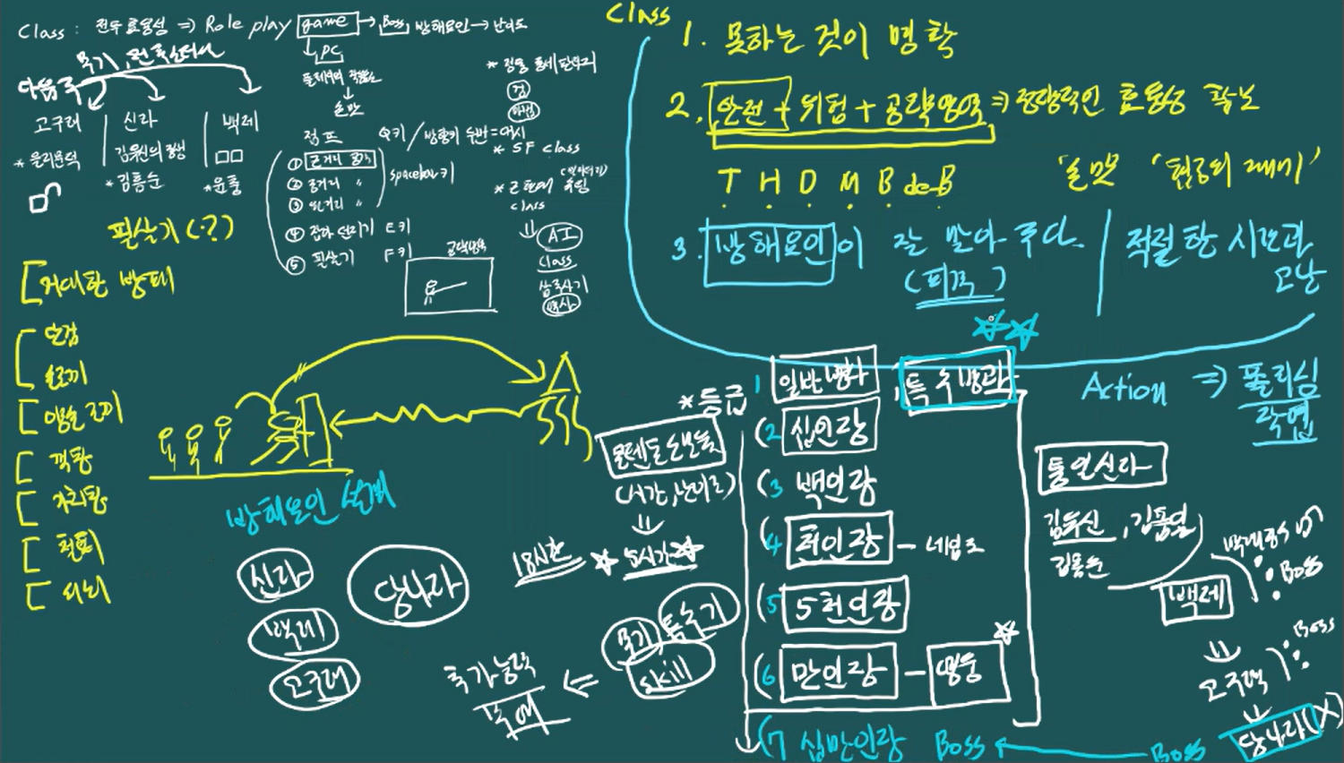
4개의 국가로 방해요인을 설계해보자.

Slide 6
지휘 계통
농사, 물건 팔이, 노비, 끌려온 사람들 다 합쳐서 병사들이 매우 많을 것임
이 사람들은 훈련을 제대로 받지 않았을 것임
역사적으로 사람 수만 많은 대규모 분대가 있었다.
적을 마주했을 때 이들이, 한 명은 적의 무기를 온 몸으로 막고 한 명은 적의 이동을 막는다.(지, 인). 한 명은 공격을 한다.(천)
즉, 3명이서 1명의 잘 훈련된 병사 한 명을 막을 수 있다.
이게 황건적의 ‘천지인 전법’이다.

